Slide 1
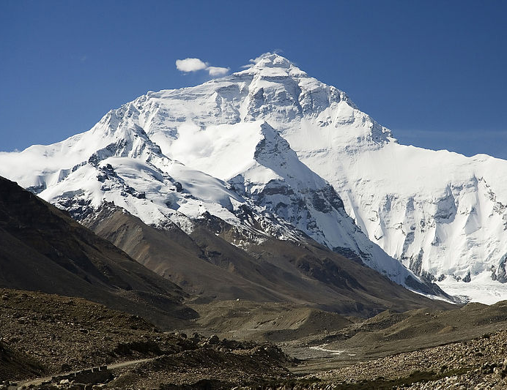
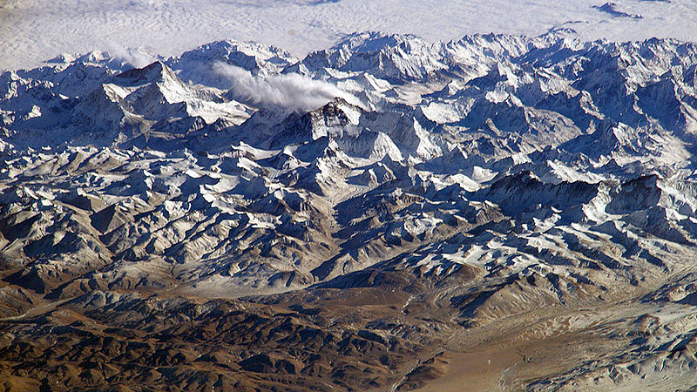
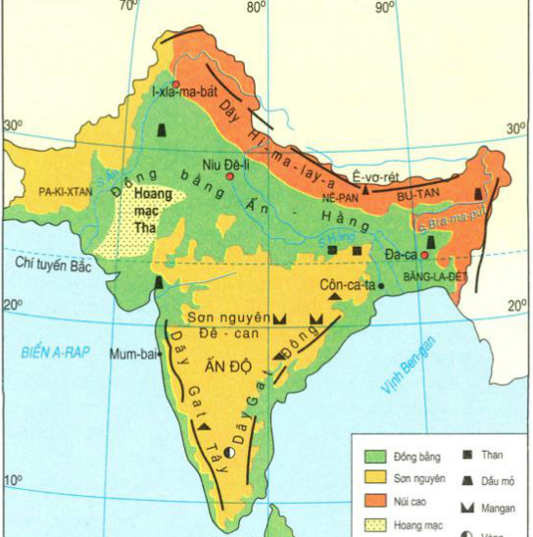
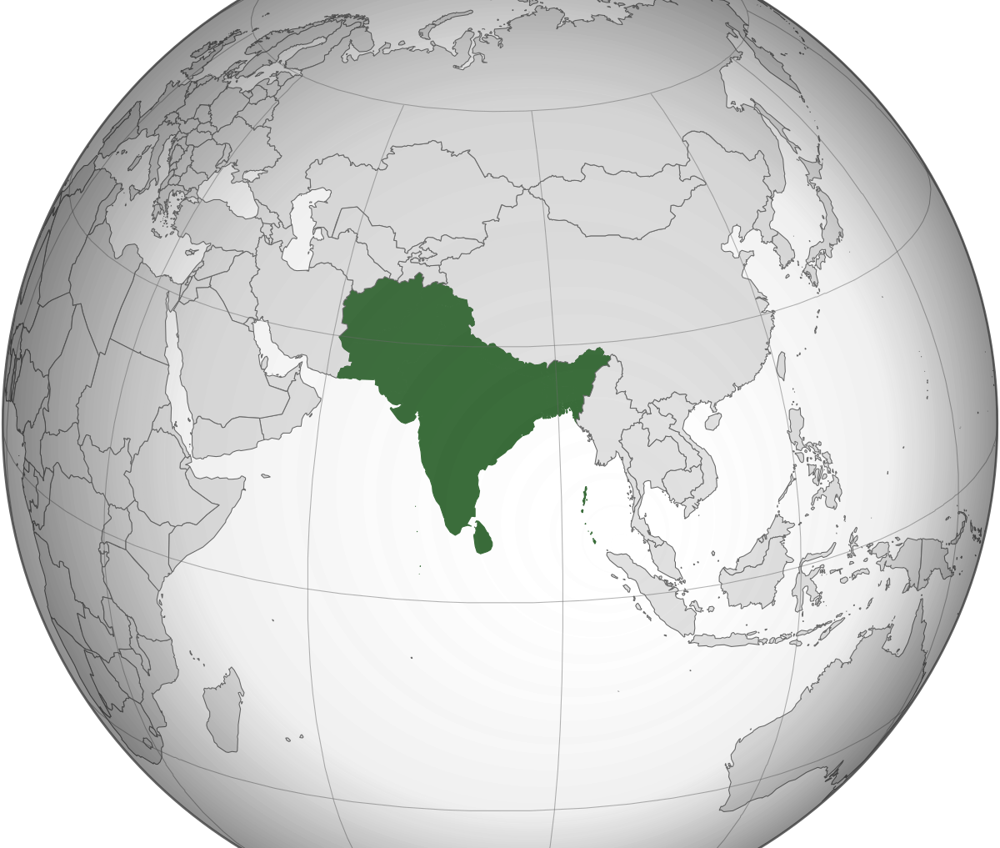
BÀI 10
ĐIỀU KIỆN
TỰ NHIÊN
KHU VỰC NAM Á

Slide 2





1. VỊ TRÍ ĐỊA LÍ
Phiếu học tập
Đọc thông tin SGK xác định vị trí của khu vưc Nam Á và hoàn thành phiếu học tập
- Nằm ở:
- Tiếp giáp khu vực:
- Tiếp giáp vịnh, biển:
Notes:
Link:
https://www.google.com/maps/place/Southern+Asia/@23.5406142,66.1835139,5886503m/data=!3m1!1e3!4m5!3m4!1s0x3bb51e126ff8d06f:0xf0562e73e5dc9d0!8m2!3d25.03764!4d76.4563087

Slide 3





2. ĐẶC ĐIỂM ĐỊA HÌNH
Quan sát lược đồ, kể tên các miền địa hình chính từ Bắc xuống Nam của khu vực Nam Á và nêu đặc điểm từng dạng địa hình đó?
Lược đồ tự nhiên khu vực Nam Á
Notes:
Link:
https://www.google.com/maps/place/Southern+Asia/@23.5406142,66.1835139,5886503m/data=!3m1!1e3!4m5!3m4!1s0x3bb51e126ff8d06f:0xf0562e73e5dc9d0!8m2!3d25.03764!4d76.4563087

Slide 4






3. KHÍ HẬU, SÔNG NGÒI, CẢNH QUAN
A. KHÍ HẬU
B. SÔNG NGÒI
C. CẢNH QUAN
?????
????
????
1) Nhiệt đới gió mùa, có sự phân hóa đa dạng
6) Dày đặc, có các hệ thống sông lớn
Đọc SGK/34
Sắp xếp các ý vào đúng ô thích hợp
2) Rừng nhiệt đới ẩm
7) Xavan, hoang mạc
3) Thay đổi theo độ cao: càng lên cao càng lạnh
8) Tây bắc Ấn Độ và Pa-ki-xtan: nhiệt đới khô
4) Vùng thấp: mùa đông lạnh khô, mùa hạ nóng ẩm
9) Sông Ấn, sông Hằng, sông Bra-ma-pút
5) Cảnh quan núi cao
10) Lượng mưa lớn nhất TG
Notes:
Link:
https://www.google.com/maps/place/Southern+Asia/@23.5406142,66.1835139,5886503m/data=!3m1!1e3!4m5!3m4!1s0x3bb51e126ff8d06f:0xf0562e73e5dc9d0!8m2!3d25.03764!4d76.4563087

Slide 5
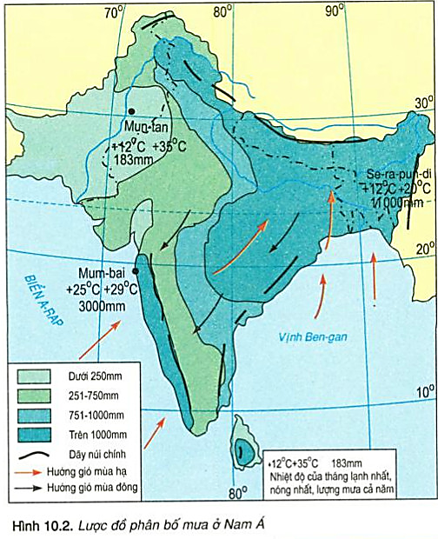
3. KHÍ HẬU, SÔNG NGÒI, CẢNH QUAN
Nhận xét về sự phân bố lượng mưa ở Nam Á?
Giải thích về sự phân bố lượng mưa ở Nam Á?
Lược đồ phân bố mưa ở Nam Á

